Slide 1
LC07 - Cinétique et catalyse

Slide 2
Réaction rapide
MnO₄⁻/Mn²⁺ et Fe³⁺/F²⁺
https://www.youtube.com/watch?v=O50sHIoTuBA ^{(4min)}
MnO₄⁻ + 8H⁺ + 5Fe²⁺ = Mn²⁺ + 4H₂O + 5Fe³⁺

Slide 3
Réaction lente
I₂/I⁻ et H₂O/H₂O₂
https://www.youtube.com/watch?v=K_yECsIaN8A
H₂O_{2 (aq)} + 2I⁻_{(aq)} + 2 H⁺_{(aq)} → I_{2(aq)} + 2H₂O_{(l)}

Slide 4
Spectrophotométrie
H₂O_{2 (aq)} + 2I⁻_{(aq)} + 2 H⁺_{(aq)} → I_{2(aq)} + 2H₂O_{(l)}
Réglage spectrophotomètre : λ = 470 nm
5 mL KI
+ 20 mL H₂SO₄
+ 5 mL H₂O₂

Slide 5
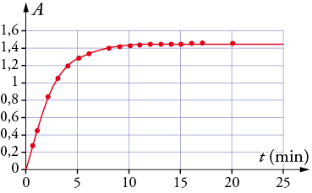

Slide 6
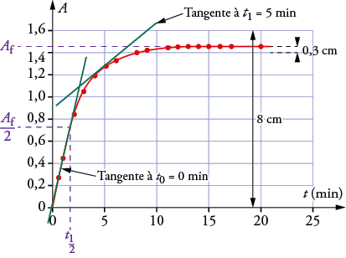
Temps de demi-réaction t_{1/2}

Slide 7
Influence de la température
H₂O_{2 (aq)} + 2I⁻_{(aq)} + 2 H⁺_{(aq)} → I_{2(aq)} + 2H₂O_{(l)}
1 mL solution KI
+ 4 mL solution H₂SO₄
+ 1 mL solution H₂O₂
0 °C
T_{amb}
60 °C
0°C
Tamb °C
60°C

Slide 8
Autres facteurs cinétiques
-Solvant
-L’éclairement
-Catalyseurs

Slide 9
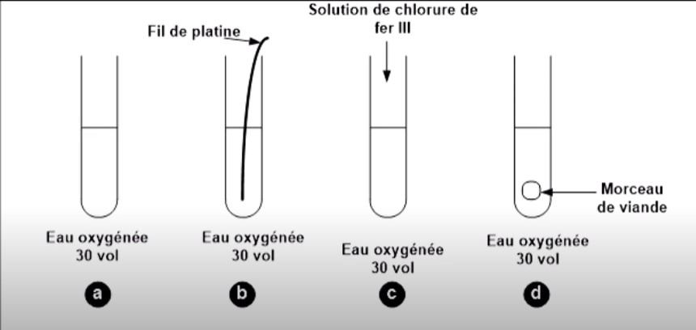
Influence du catalyseur

Slide 10
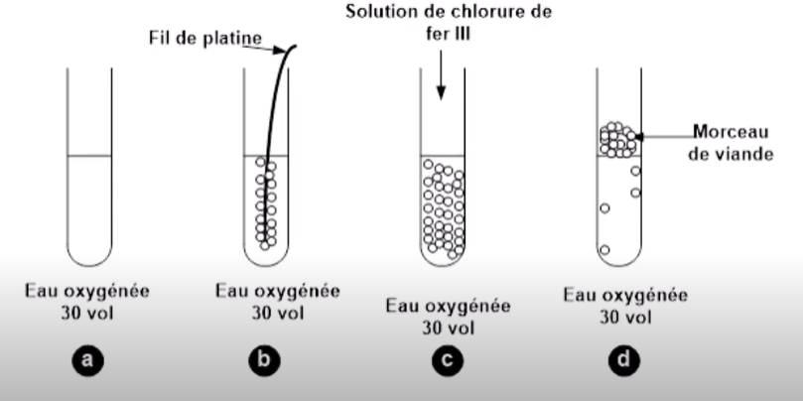
Dismutation de l’eau oxygénée 2 H₂O₂ → O₂ + 2 H₂O

Slide 11
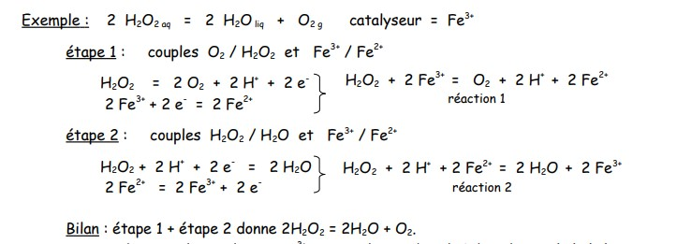
Catalyse homogène

